Slide 1
Casos de uso

Slide 2
Marketing
Usando Velocidad y Volúmen
Personalización y Latencia

Slide 3
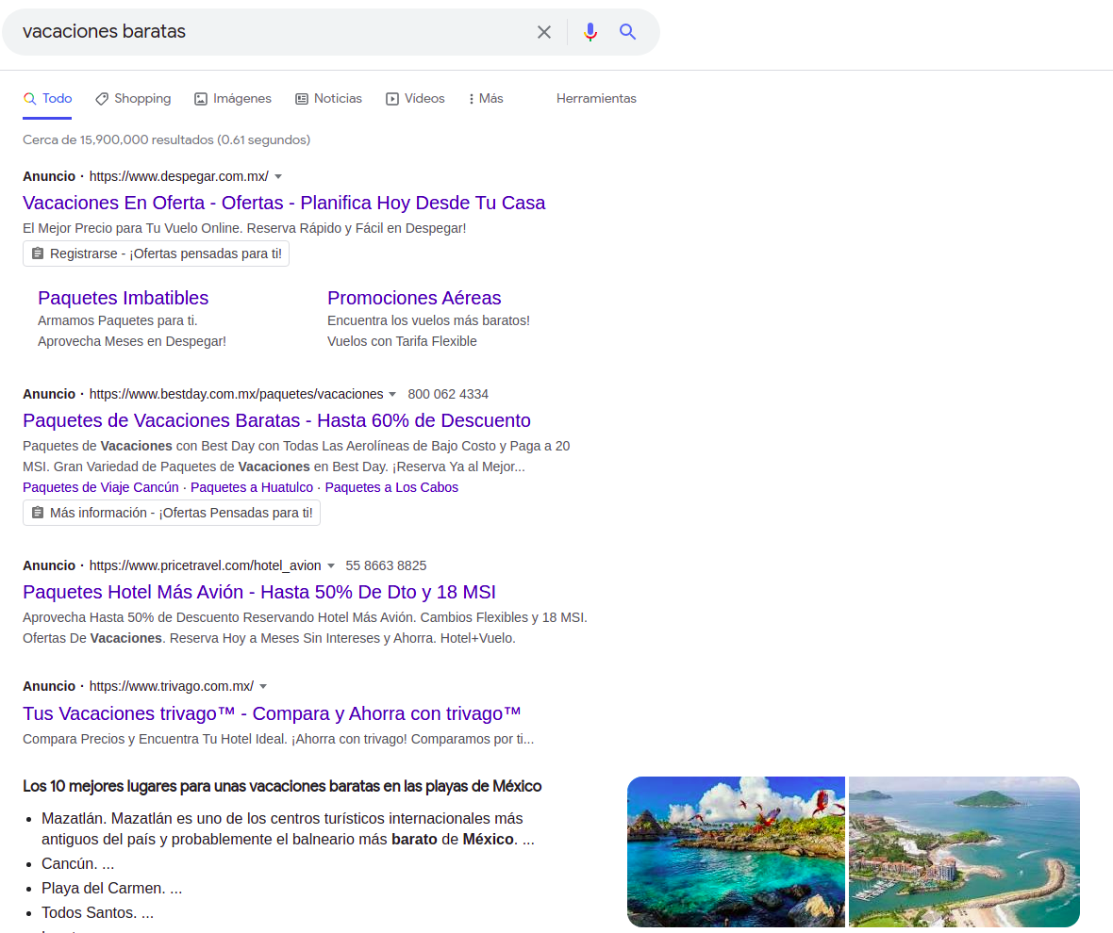

Slide 4
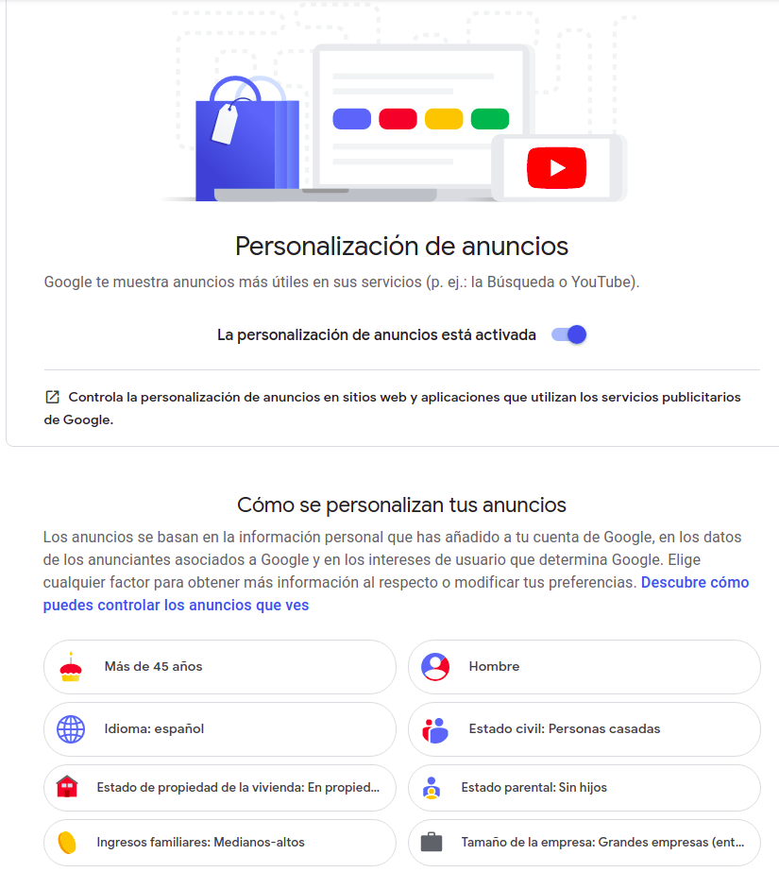

Slide 5
Marketing: Personalización y latencia
Ejemplo de pipeline:
Ingesta. Accede al perfil del usuario, usando bases de datos en memoria (como Redis) para crear los features relevantes
Predicción: Usa un modelo de Machine Learning para calcular la probabilidad de clic, usando modelos de complejidad baja (RegLog o Árboles)
Decisión: Aplicar reglas para ajustar 'bid'

Slide 6
Finanzas
Velocidad, Variedad y Veracidad.
HFT y Algoritmic Trading

Slide 7
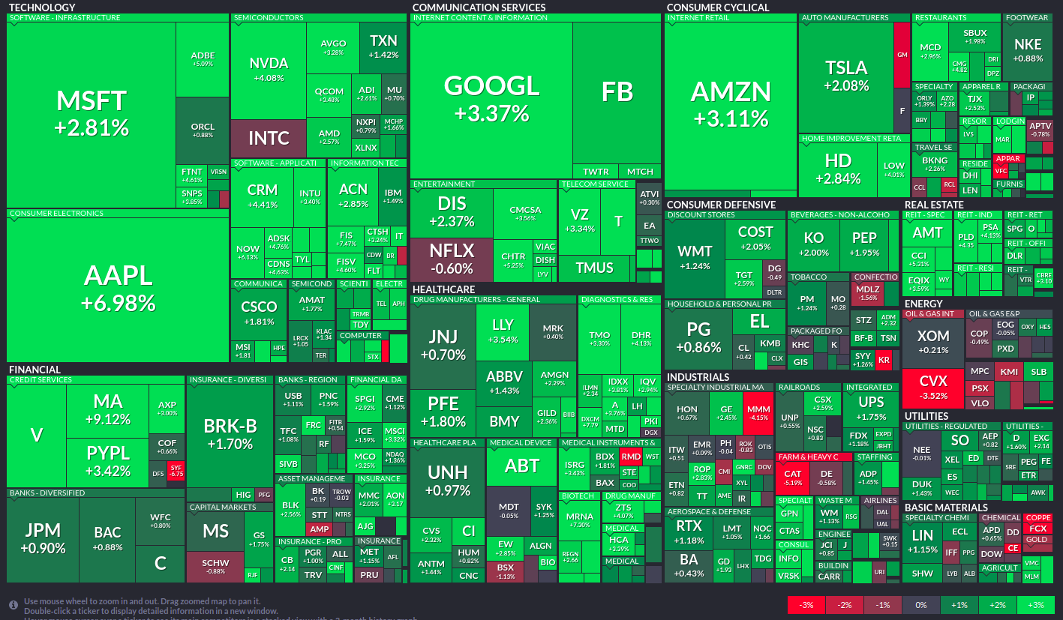

Slide 8
Finanzas: Decisiones rápidas que cuestan
HFT o High Frequency Trading depende de decisiones en casos complejos usando precios (Tiempo real) + Noticias (No estructurados) + Datos Fundamentales (Estructurado y temporalidad extensa)
¿Cómo garantizar la sincronización?
¿Cuánto comprar?¿Cuánto vender?
Evaluar riesgo y PnL por cada operación.

Slide 9
Healthcare
Variedad, Veracidad
Seguridad e Integración

Slide 10
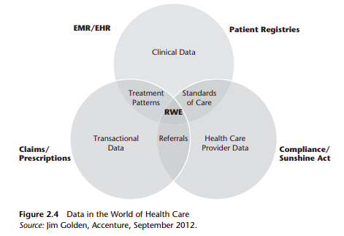

Slide 11
Healthcare: Datos sensibles
El reto aquí, no es almacenarlos, sino la interoperabilidad entre sistemas que aseguren privacidad y veracidad.
Un pequeño error puede costar una vida.

Slide 12
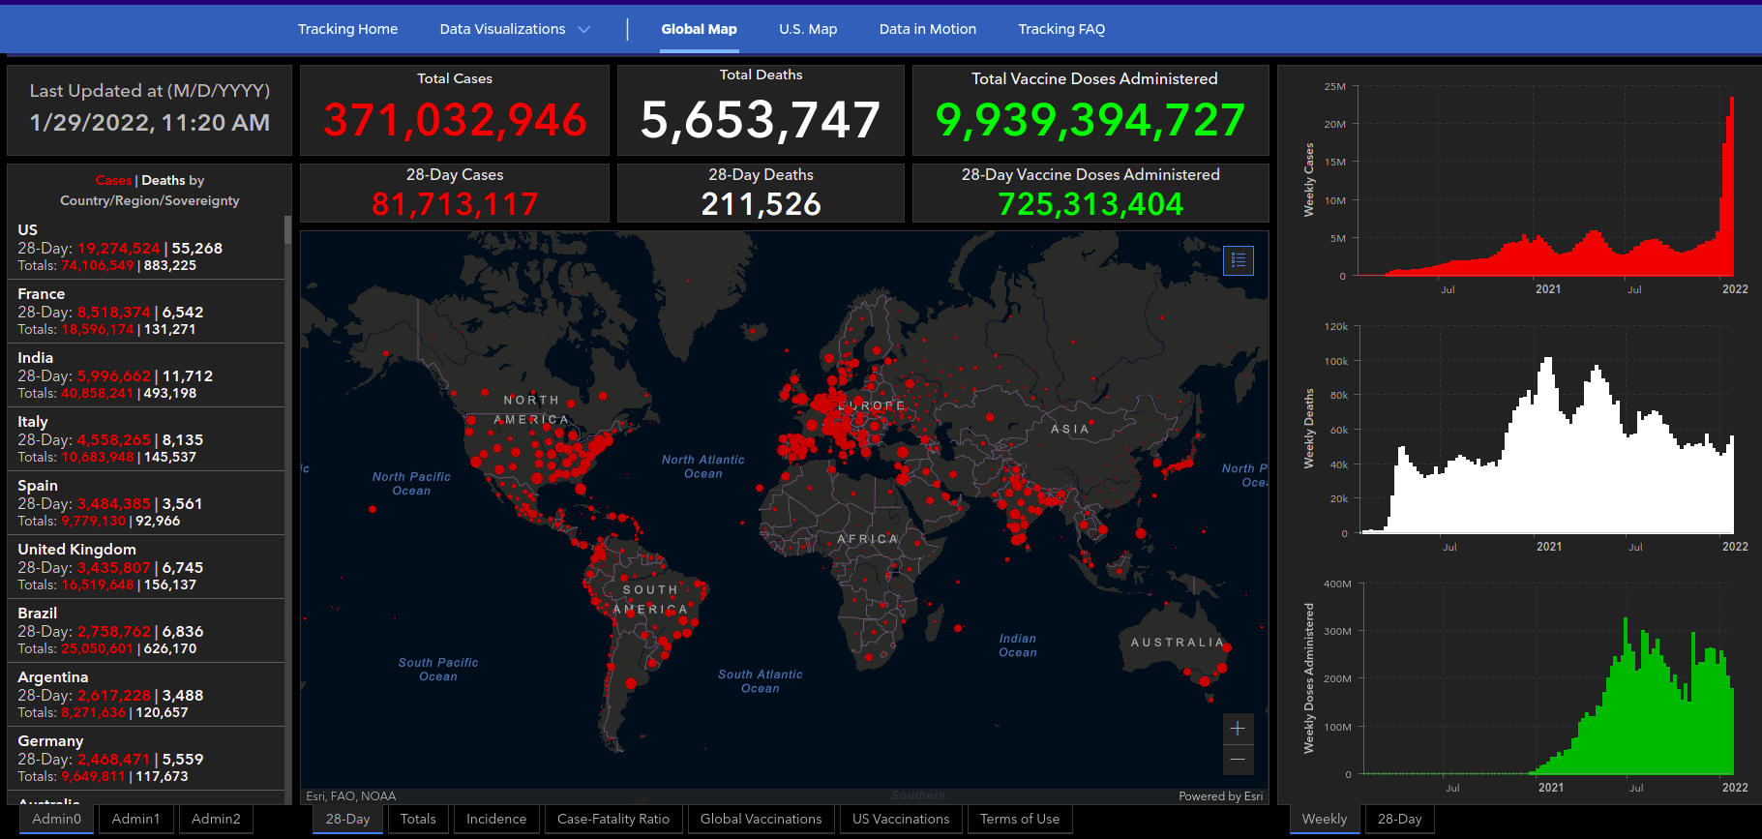

Slide 13
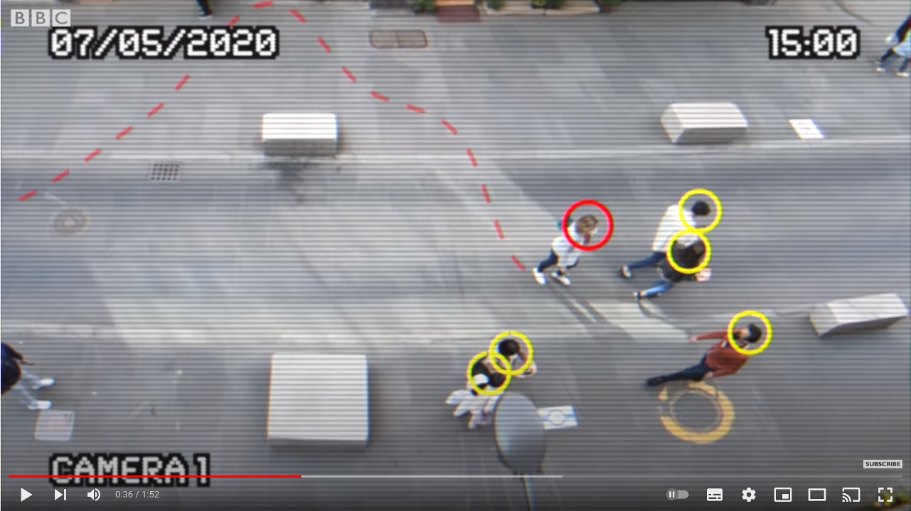

Slide 14
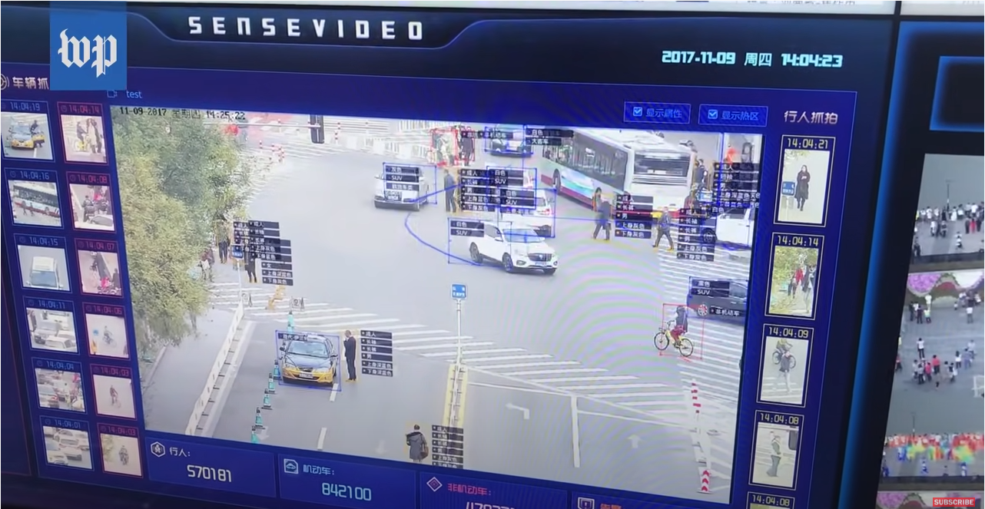

Slide 15
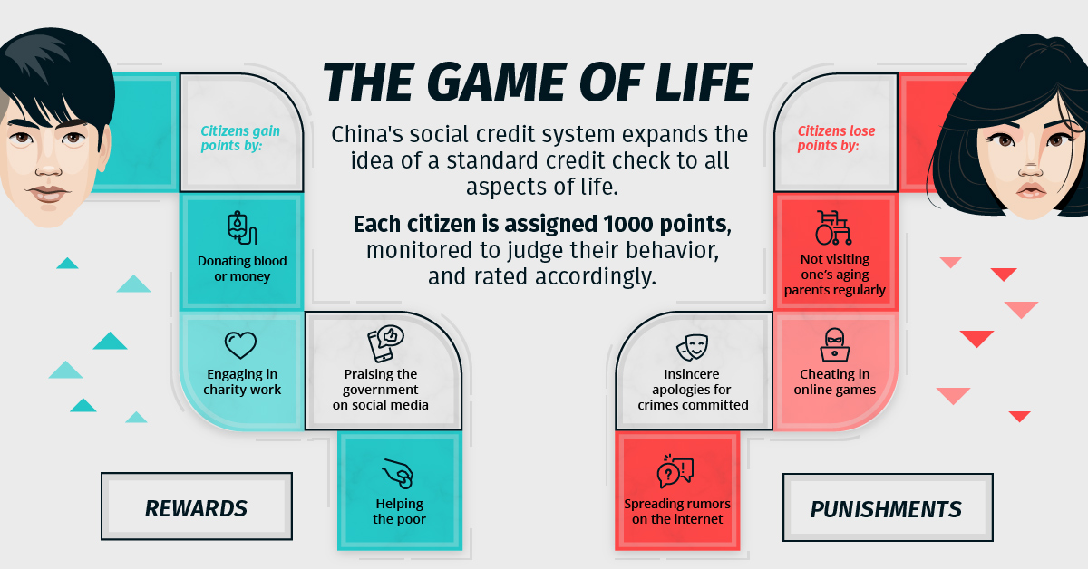

Slide 16
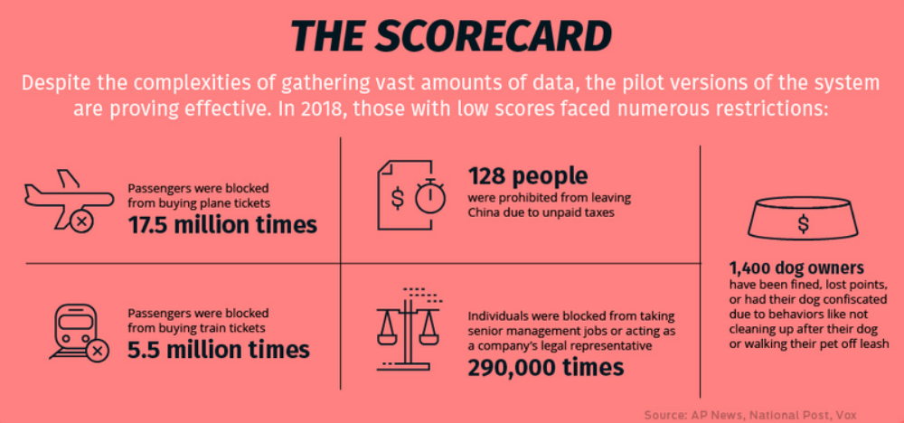

Slide 17
Infraestructura

Slide 18
Conceptos Básicos
On-Premise: Todo el hardware vive en las instalaciones del propietario, ofrece seguridad perimetral y control total dentro de un espacio físico observable.
Cloud (así como big data, fuzzy definition): “Uso de servidores remotos conectados a Internet para explotar almacenamiento, procesamiento y administración de datos, redes y software”.
Cloud computing: Uso de arquitectura y servicios de forma entrelazada para la implementación de una solución.

Slide 19
 | On premise | Cloud Computing | En Big Data
Costo inicial | Alto, requiere inversión en hardware, espacio, licencias | Sin inversión en hardware, se paga por consumo | La experimentación es costosa y lenta On-Premise
Elasticidad y Escalabilidad | La escala está limitada al hardware adquirido. | Capacidad virtualmente ilimitada, se escala en minutos | Fundamental para picos de Volumen y Velocidad
Control y propiedad | Total, control físico y lógicos de la infraestructura y datos | Compartido, el proveedor gestiona hardware, el usuario gestiona la aplicación y datos | Necesario para datos con requisitos de residencia o seguridad estrictos
Mantenimiento | Alto Overhead. El equipo es responsable por fallas en hardware y en seguridad | El proveedor gestiona infraestructura y plataforma | Permite enfocarse en procesos ETL en lugar de infraestructura
Tecnología | Sujeto al ciclo de vida del hardware | Acceso inmediato a nueva tecnología | Acelera implementación de sistemas con hardware especializado

Slide 20
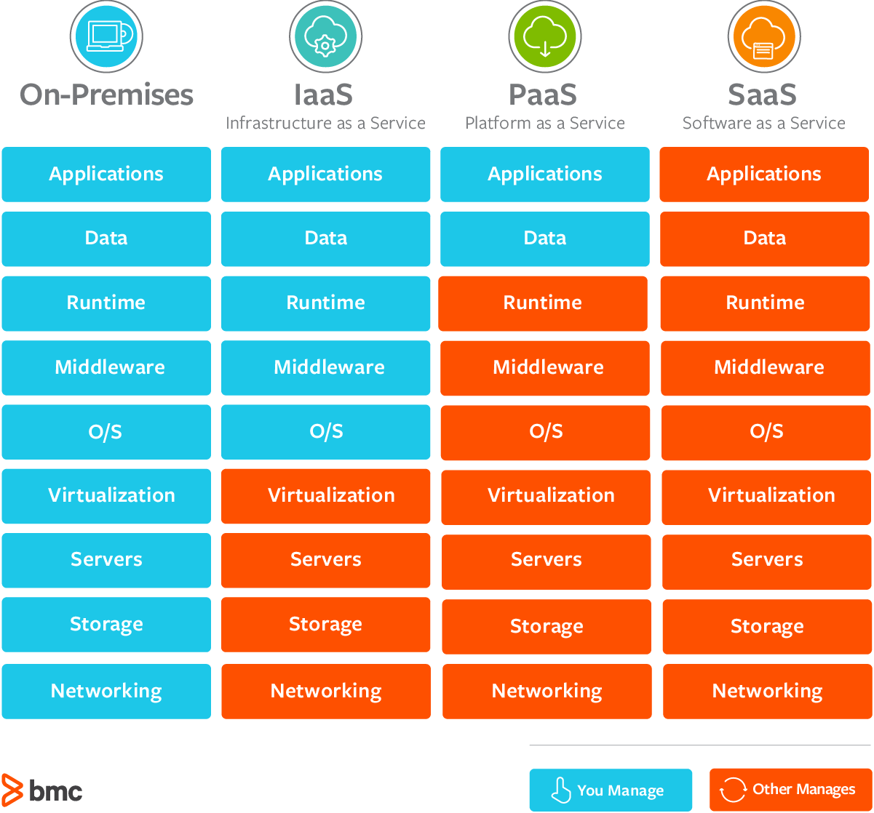

Slide 21
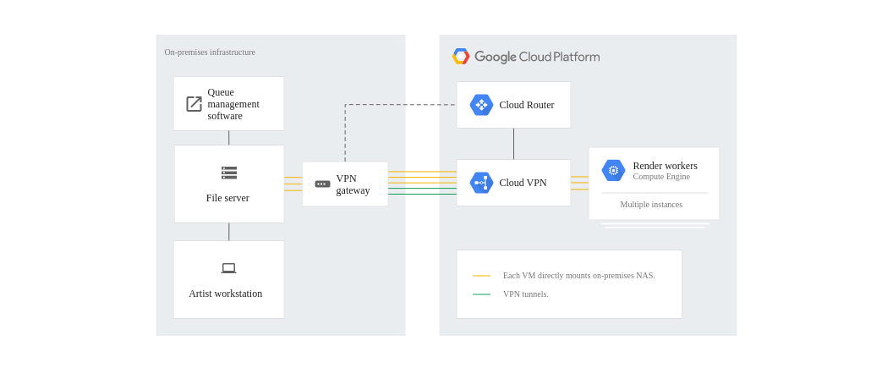

Slide 22
Y qué hay en la nube?
Categorización no extensiva pero relevante.
Almacenamiento | Procesamiento | Orquestación
Archivos Bases de Datos Docker Images | Instancias virtuales Clusters Serverless | Ejecución automática Troubleshooting Ingesta de datos
Amazon S3 Azure Datalake Storage Google Cloud Storage | AWS EMR Google Data Proc Azure HDInsight Serverles Analytics (BigQuery, Redshift) | Airflow Cloud Composer Terraform
Notes:
En este punto, originar la creación de la cuenta de Google, y si no, vale mare! XD

